Slide 1
Group Meeting
邹世明
2025/05/23

Slide 2
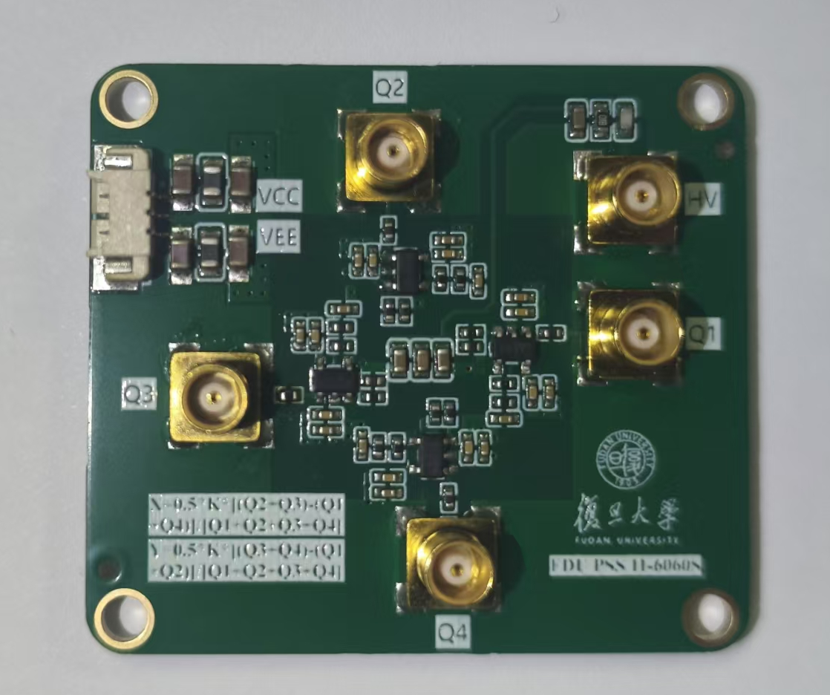
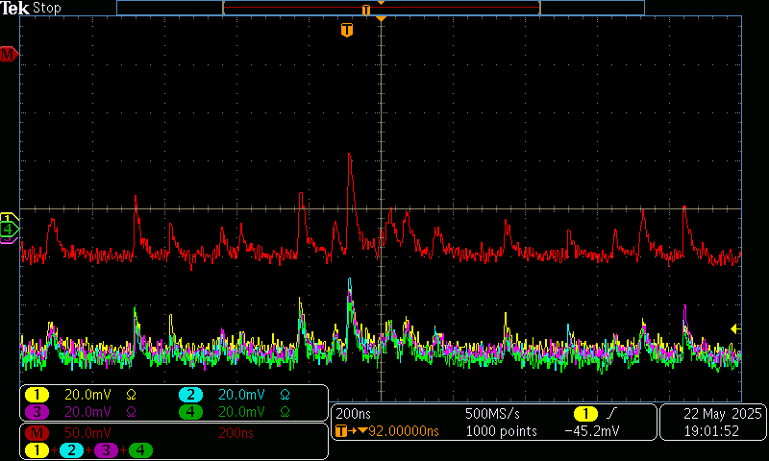
PSS 11-6060-S
1 p.e
单块SiPM的电荷会根据位置分配给四个读出，导致每个通道的增益太小，单个通道无法分辨出单光子。
将四个通道的波形叠加有助于分辨单光子信号。

Slide 3
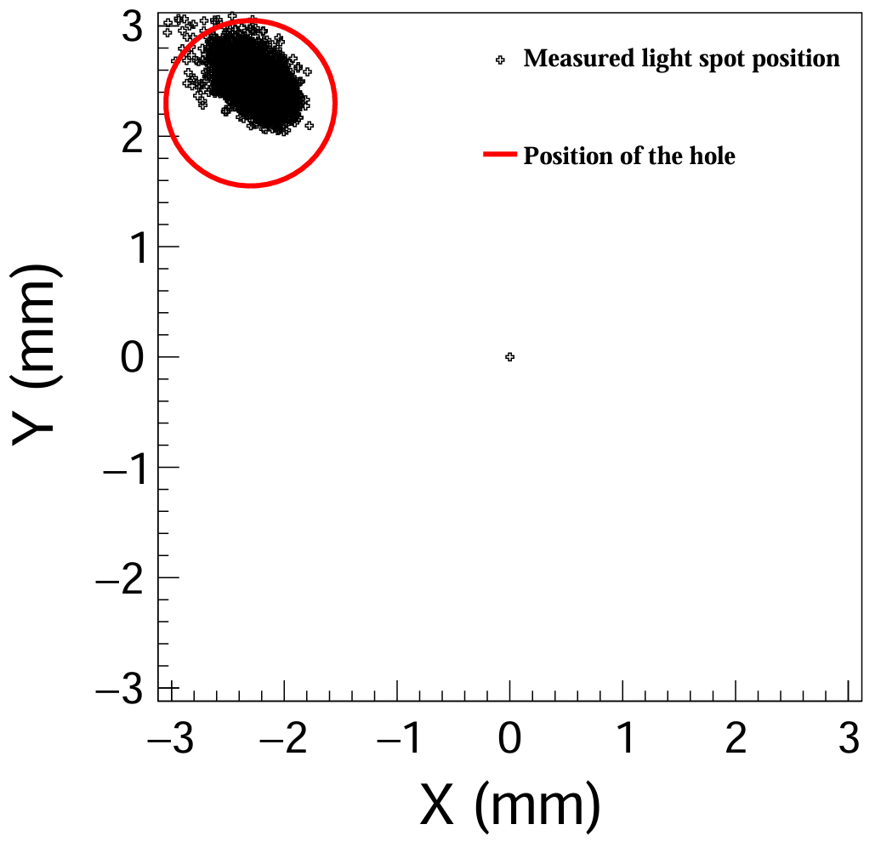
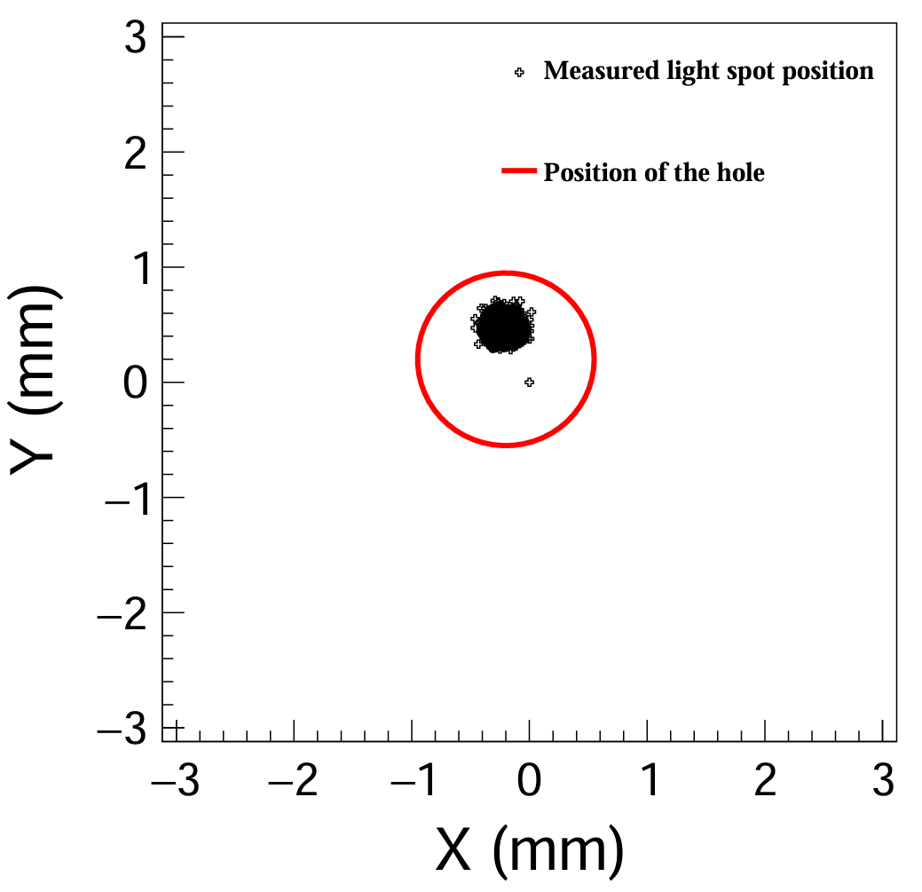
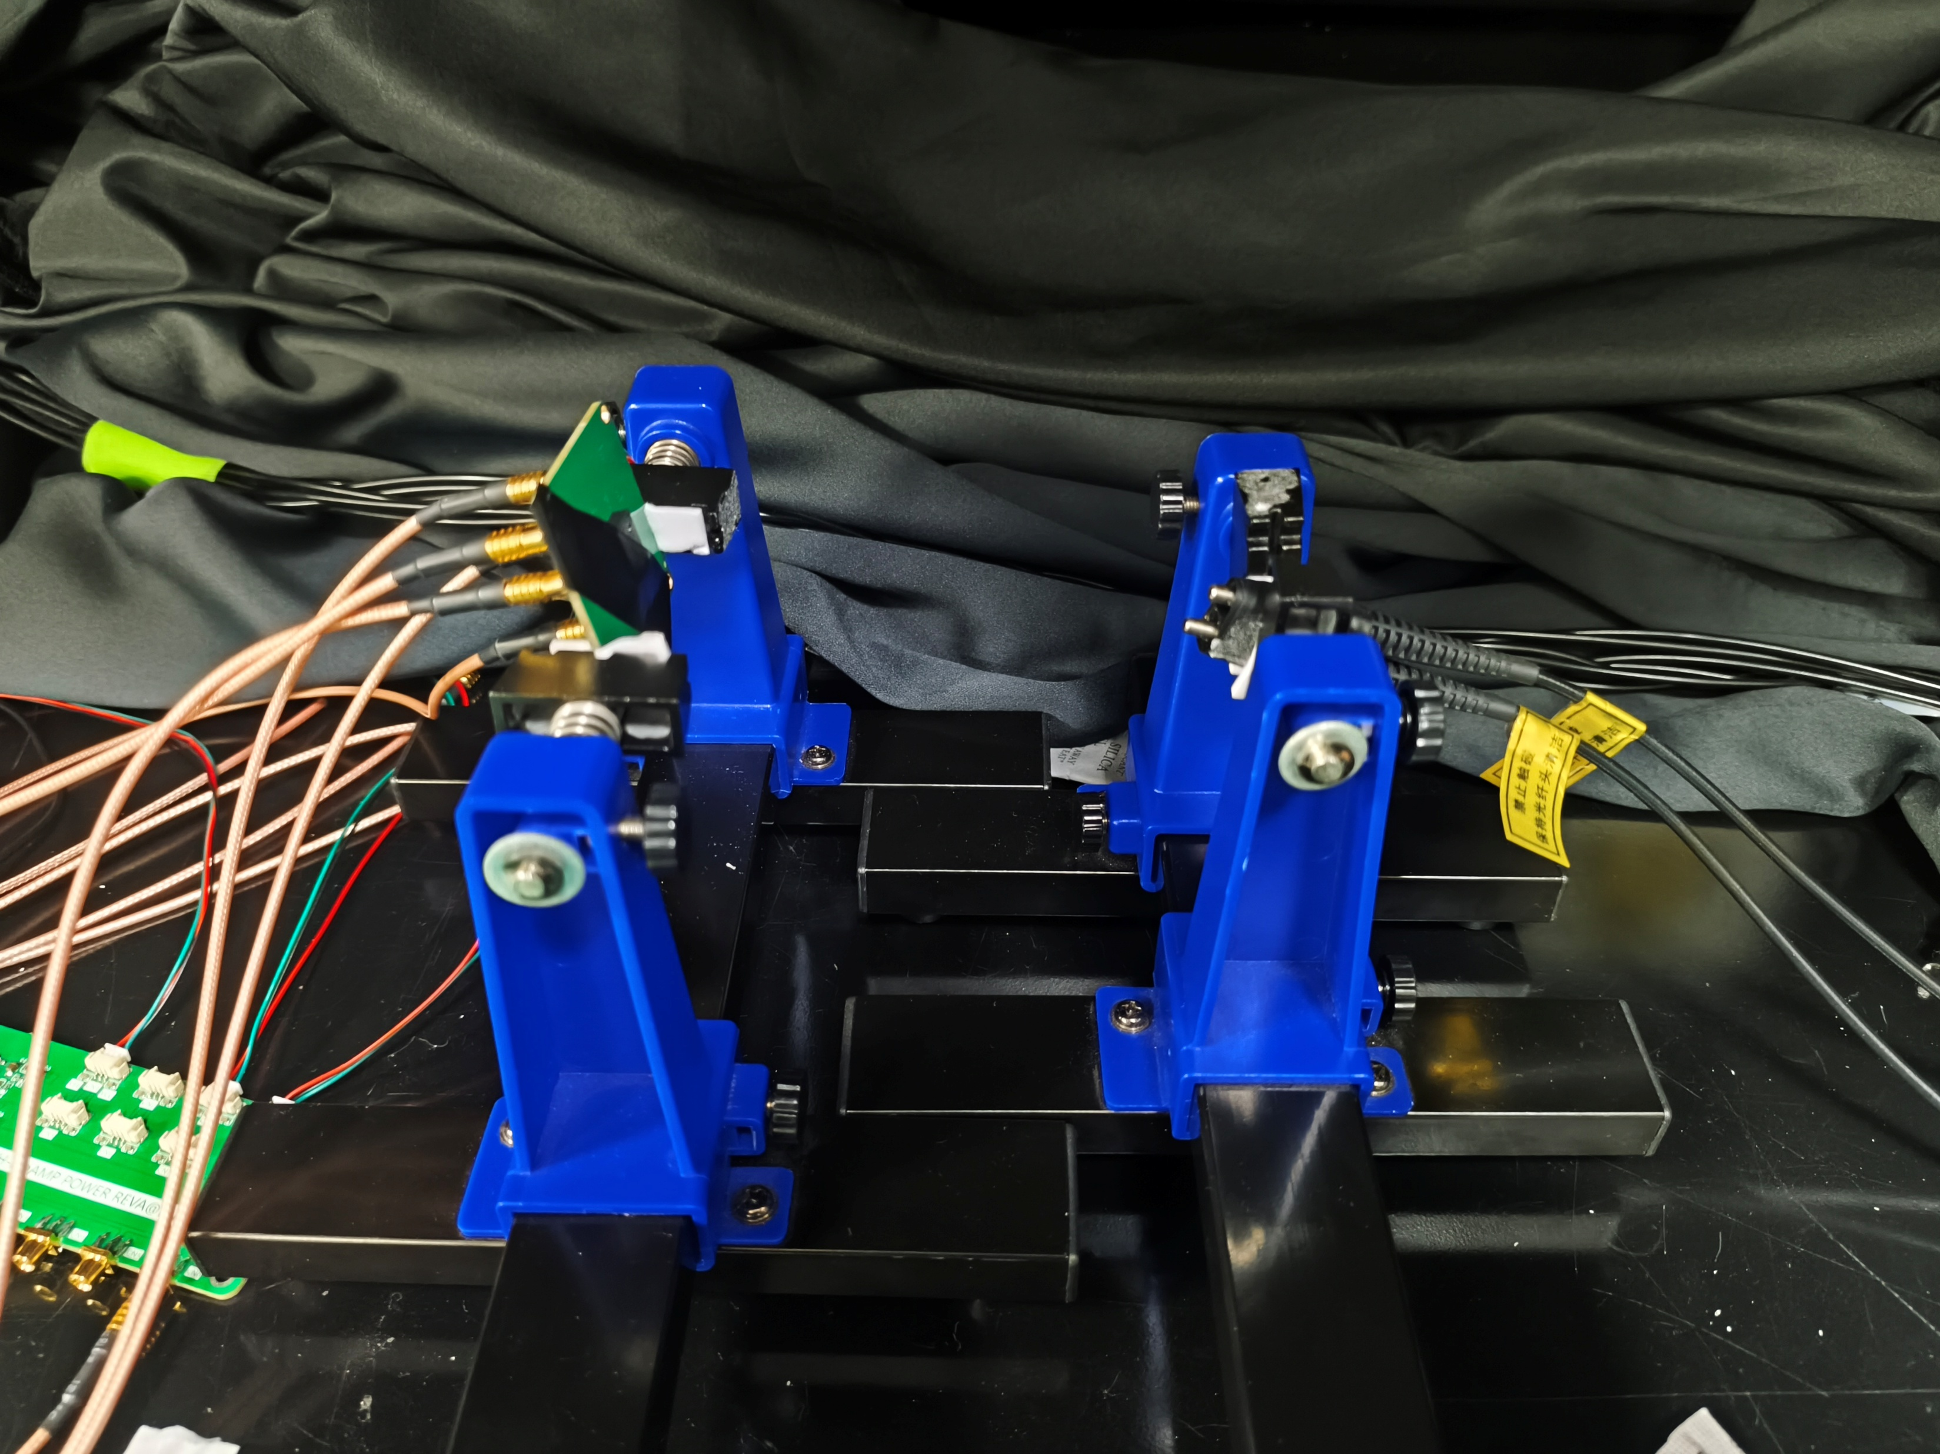
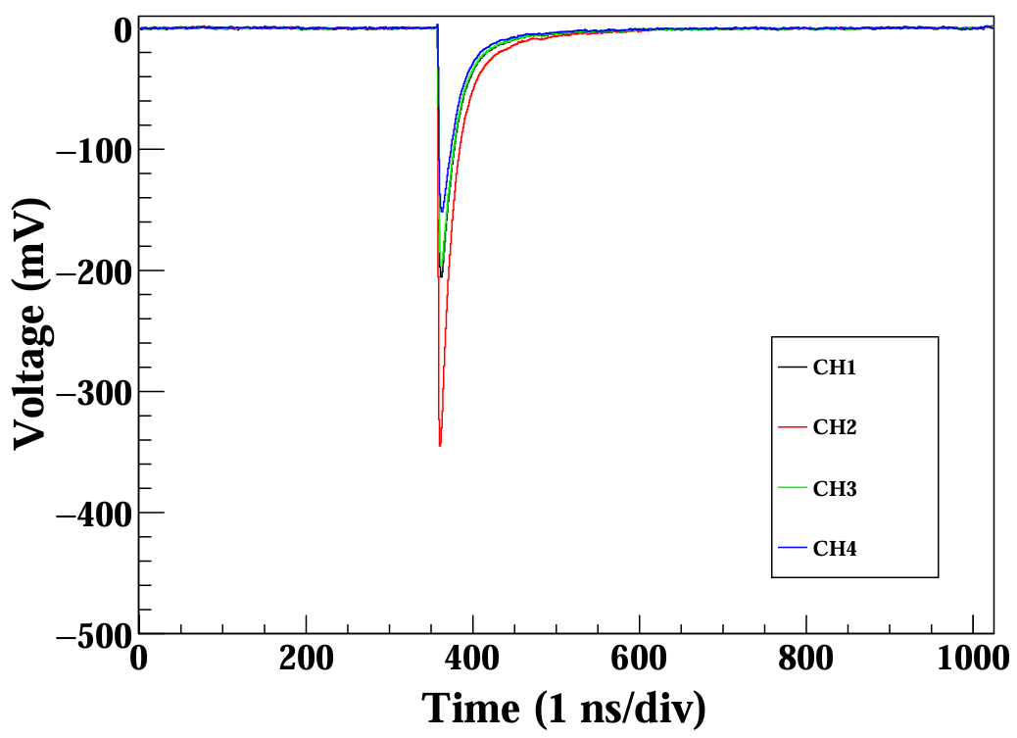
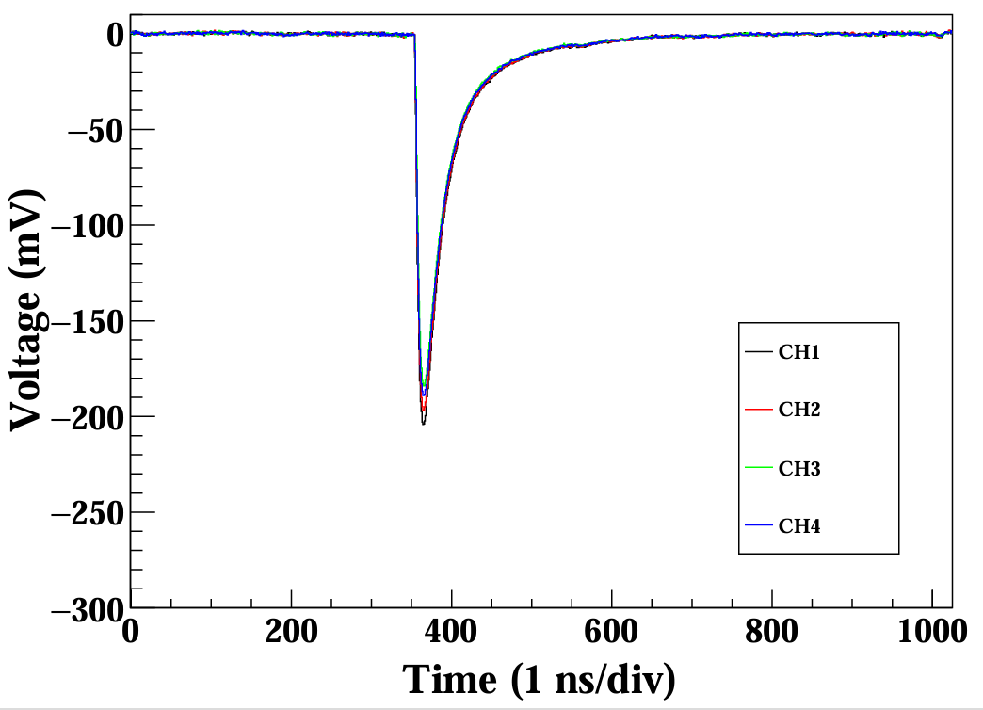
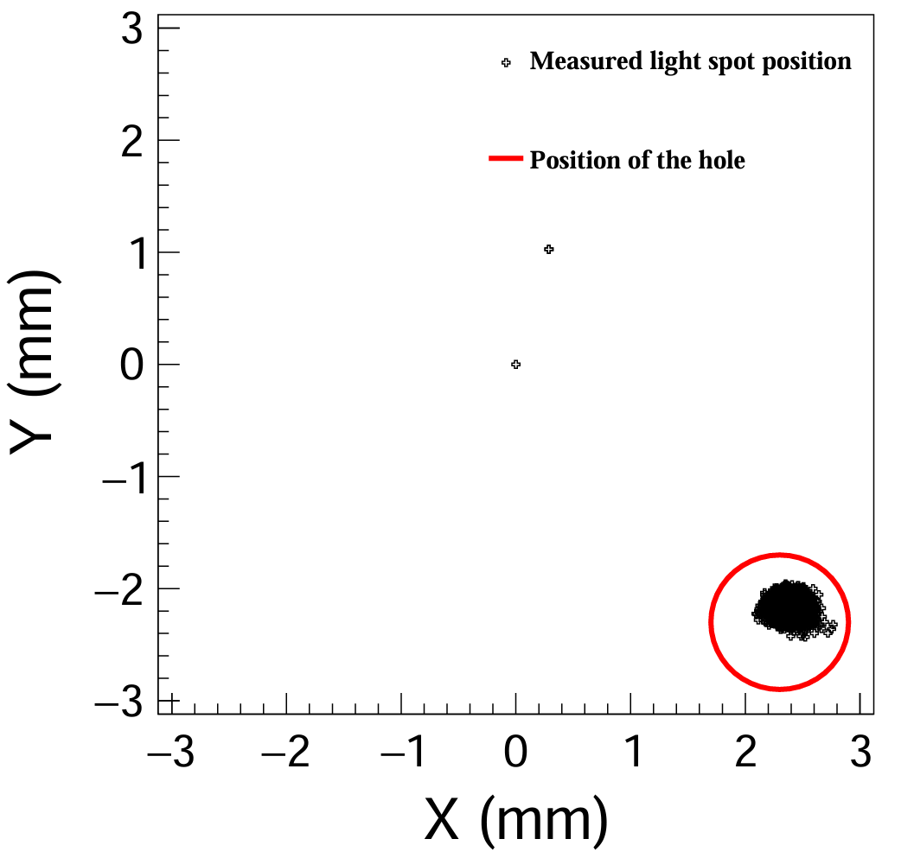
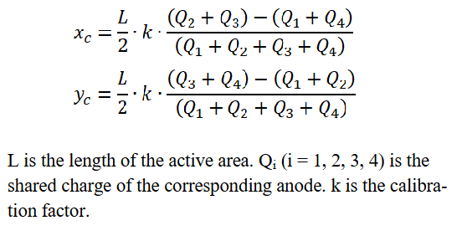
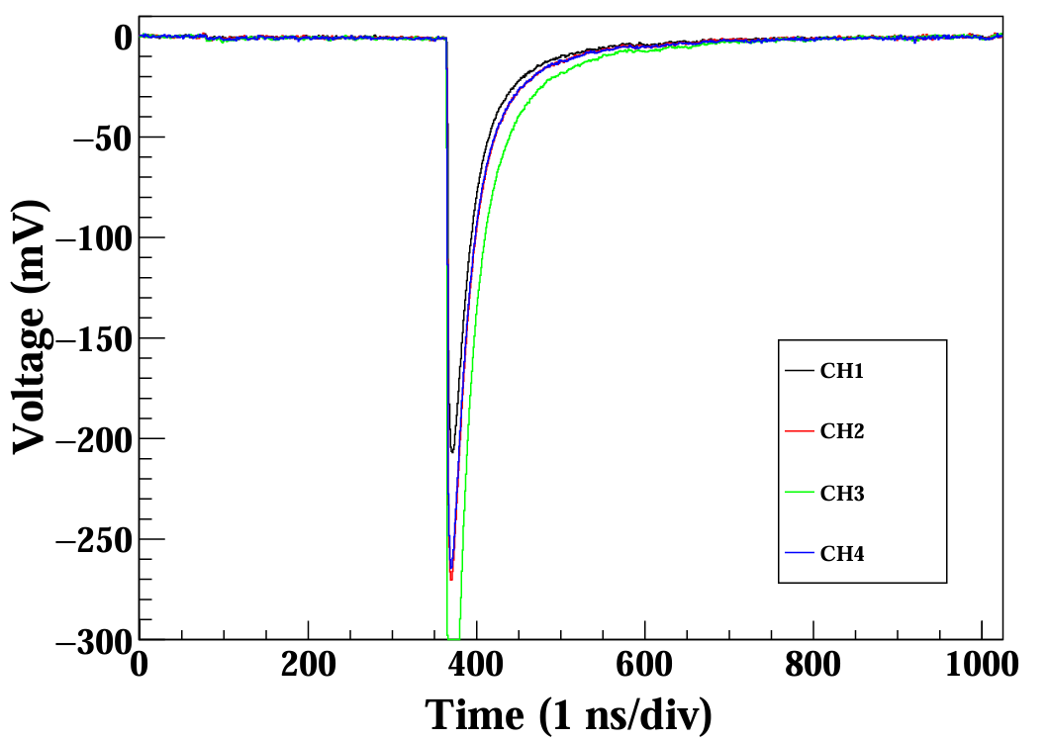
PSS 11-6060-S
Readout Board
Laser
采用3D打印件在某些位置扣住SiPM，且仅在某个位置留有进光孔。
采用激光照射读出板，利用公式重建出击中位置，如黑点所示，红圈代表打印件中开孔位置。

Slide 4
$$B^{0}→K_{s}π^{0}$$

Slide 5
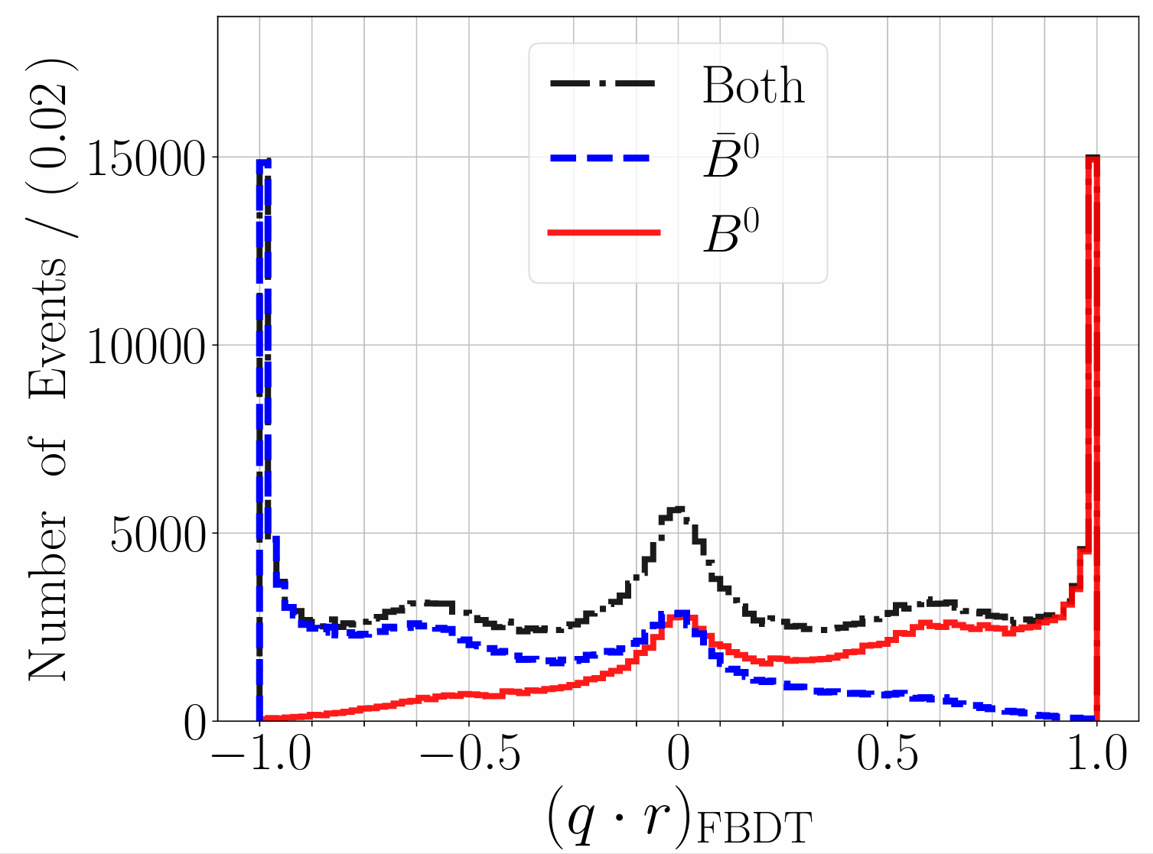
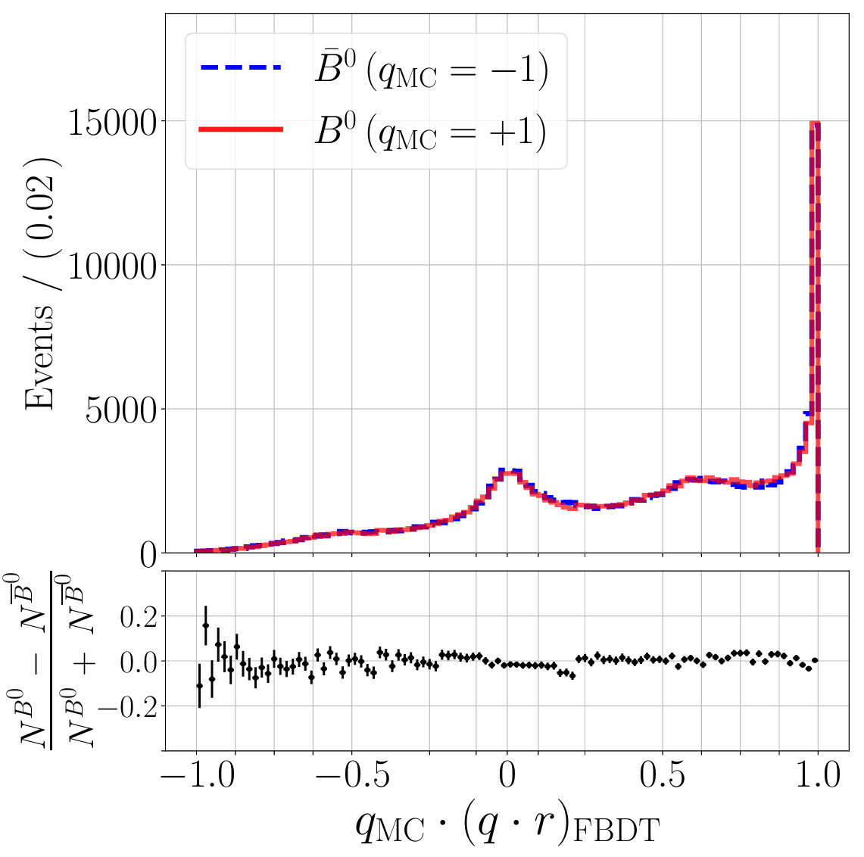
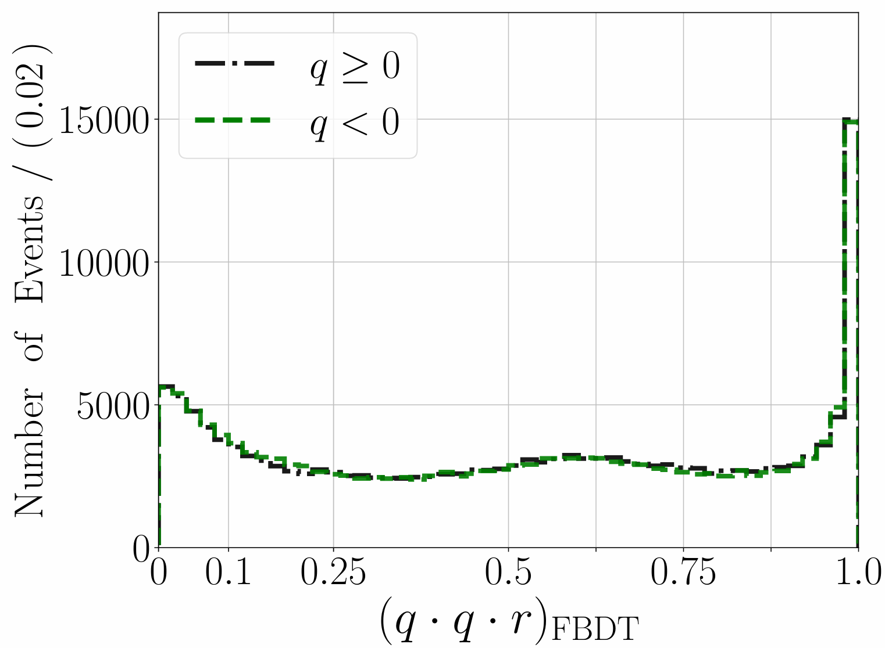
Flavor Tag
FBDT_output
由于信号MC中Scp设置为0，$N_{B^{0}}$与$N_{{\overline{B}}^{0}}$并无明显差异。
根据r值，将FBDT output分为了7个bins

Slide 6
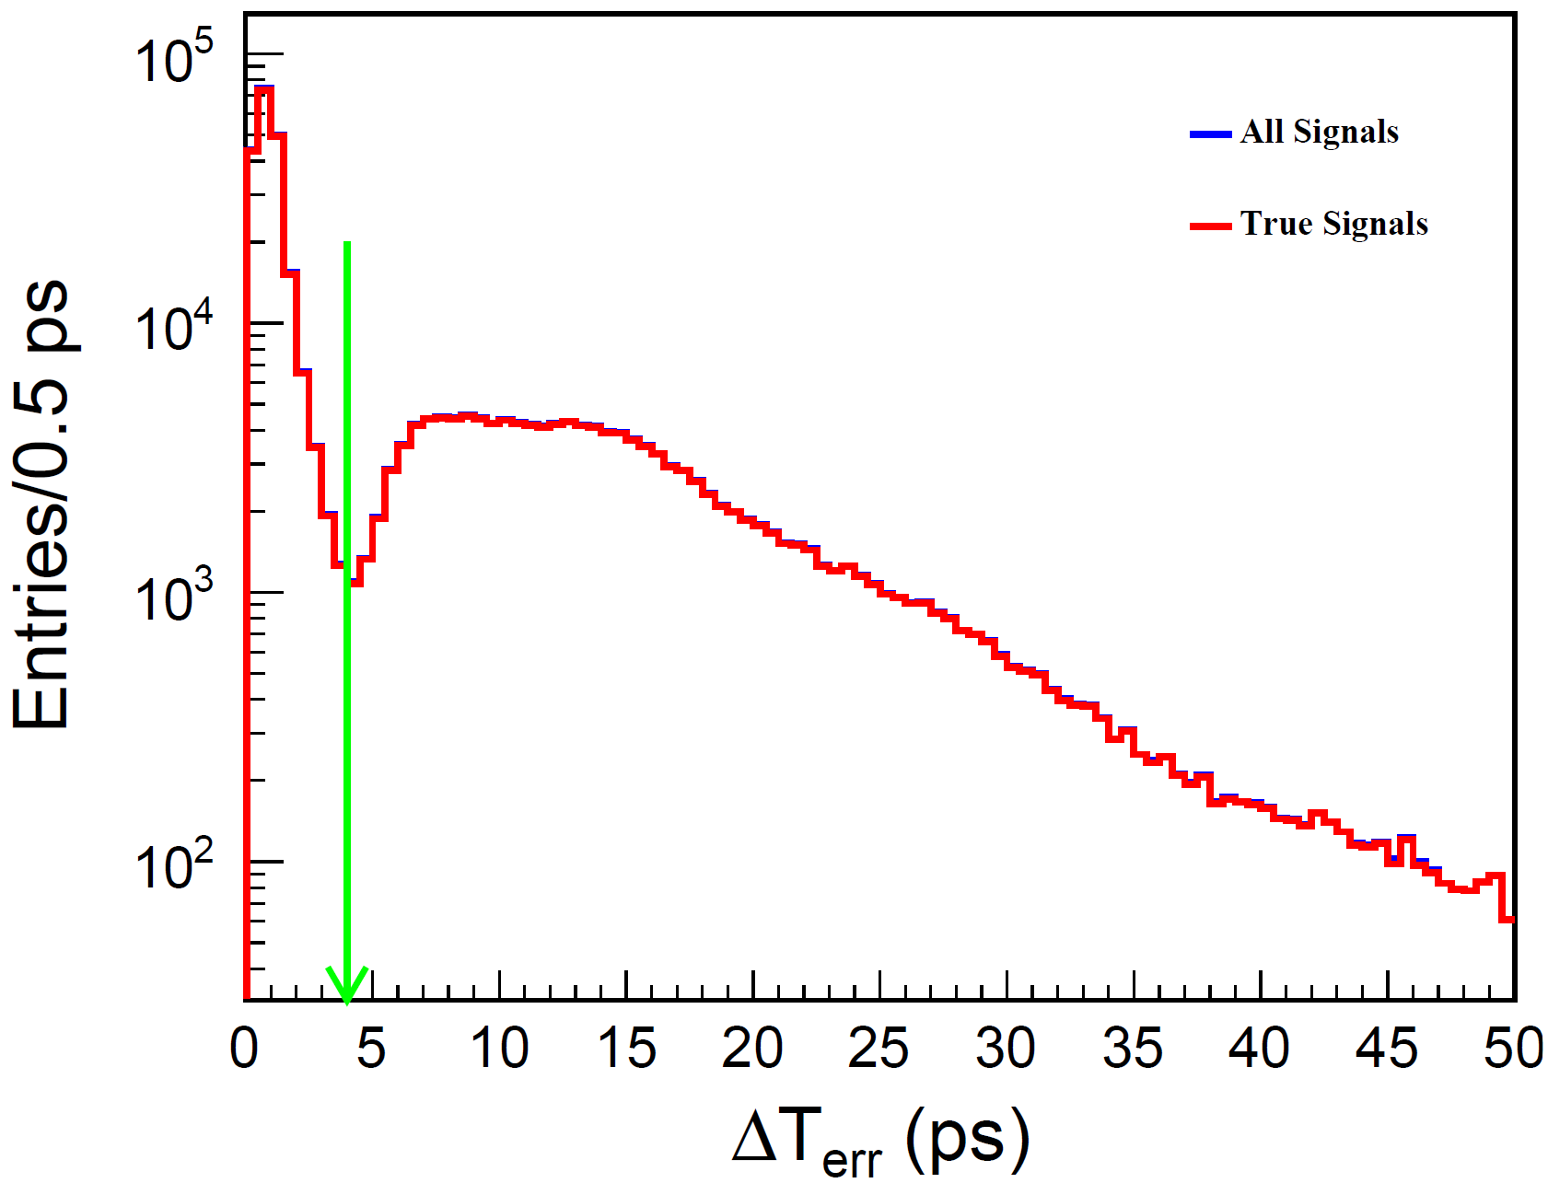
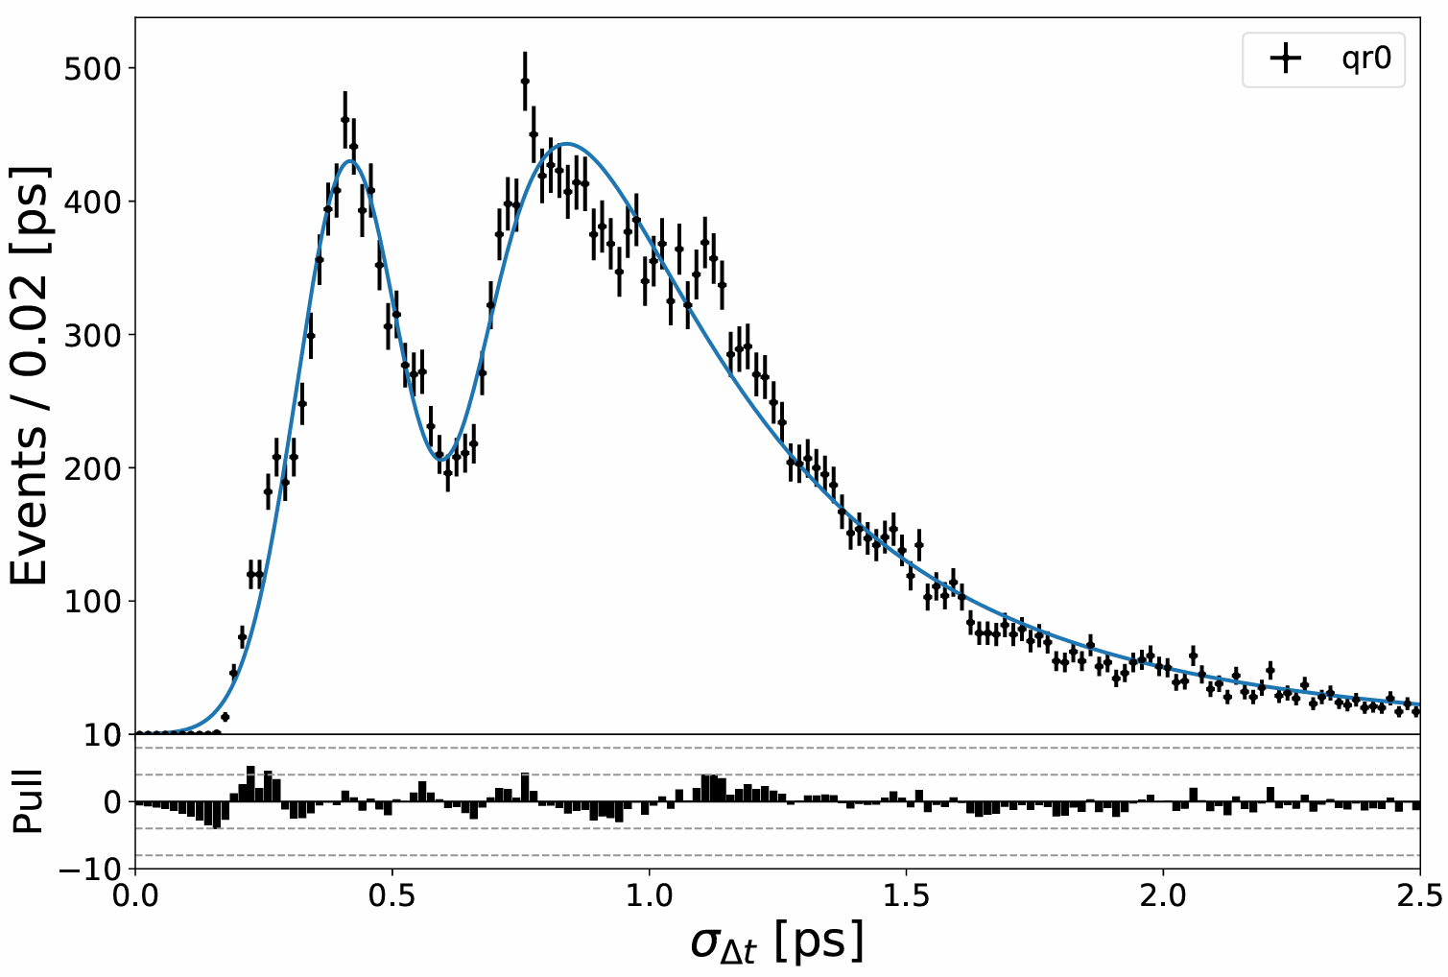
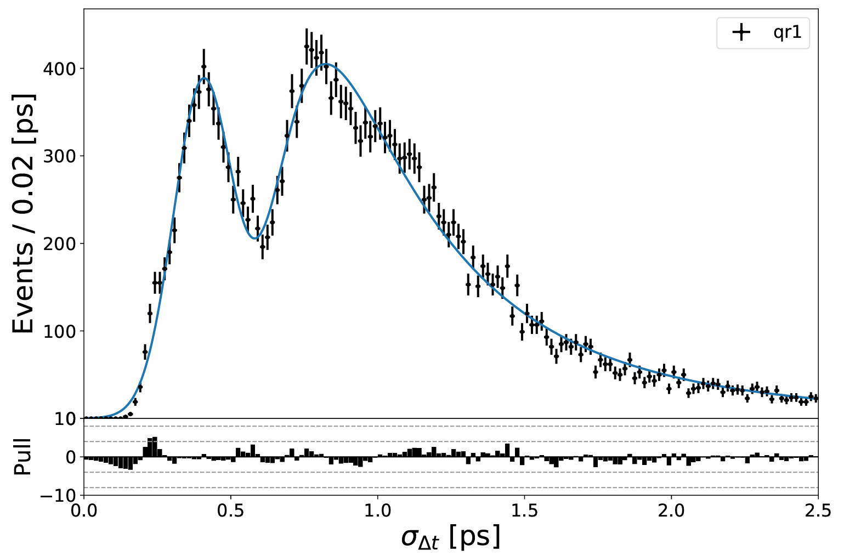
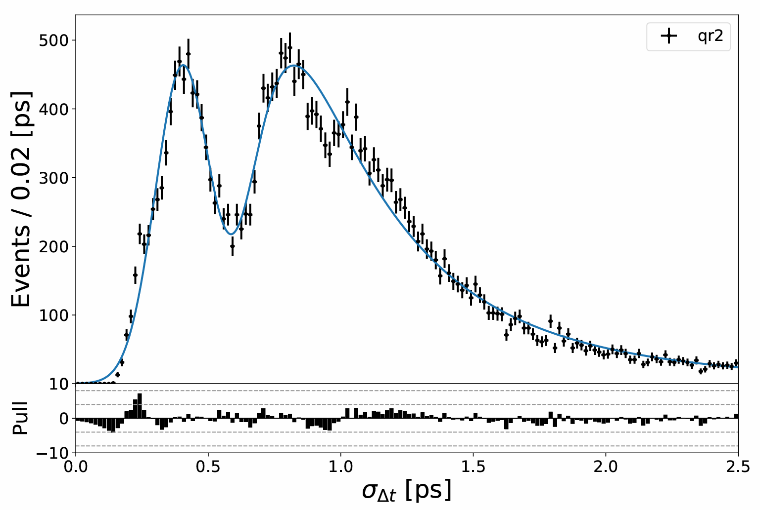
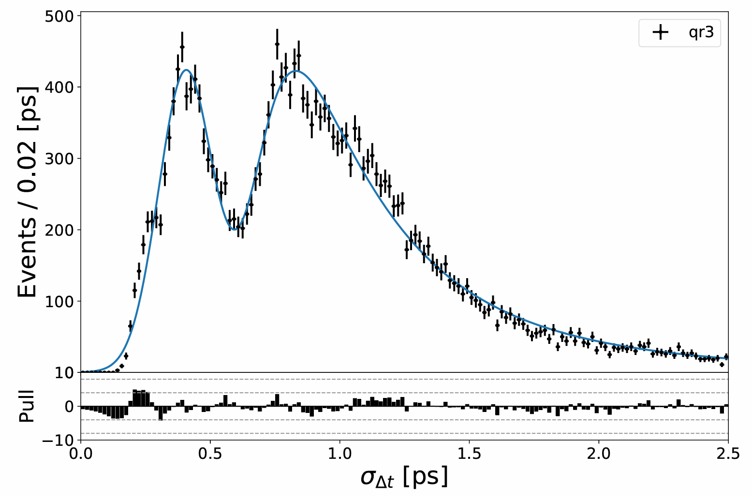
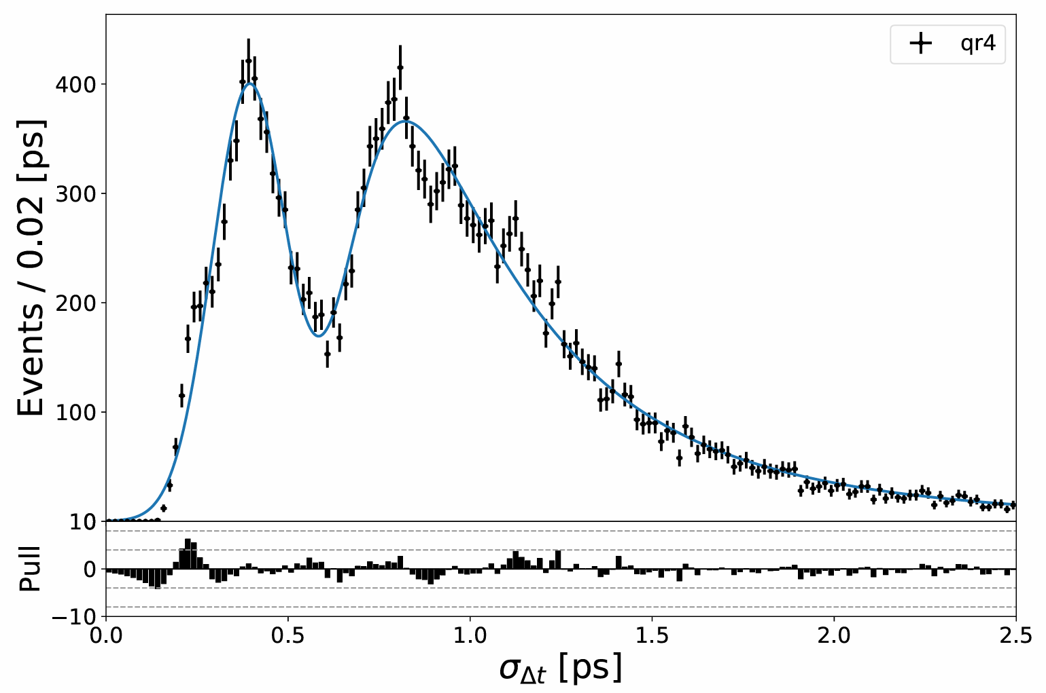
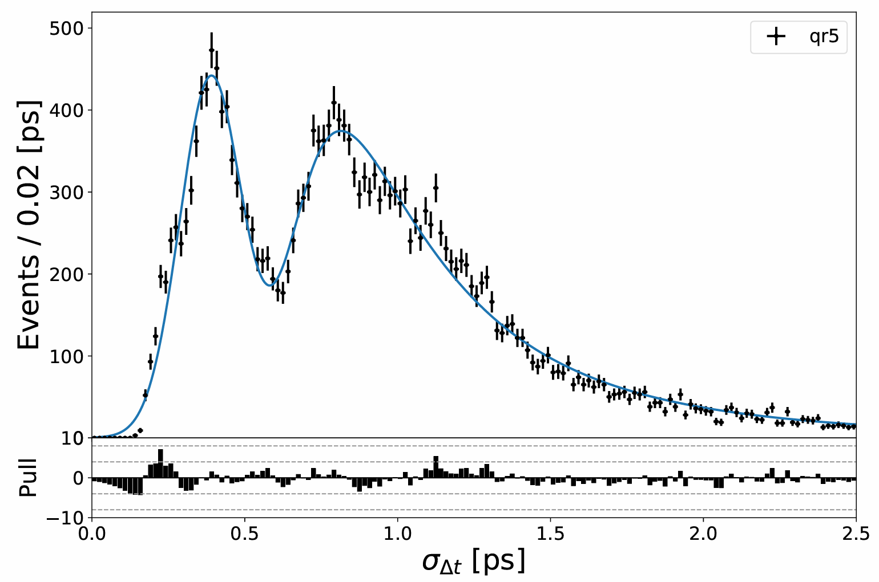
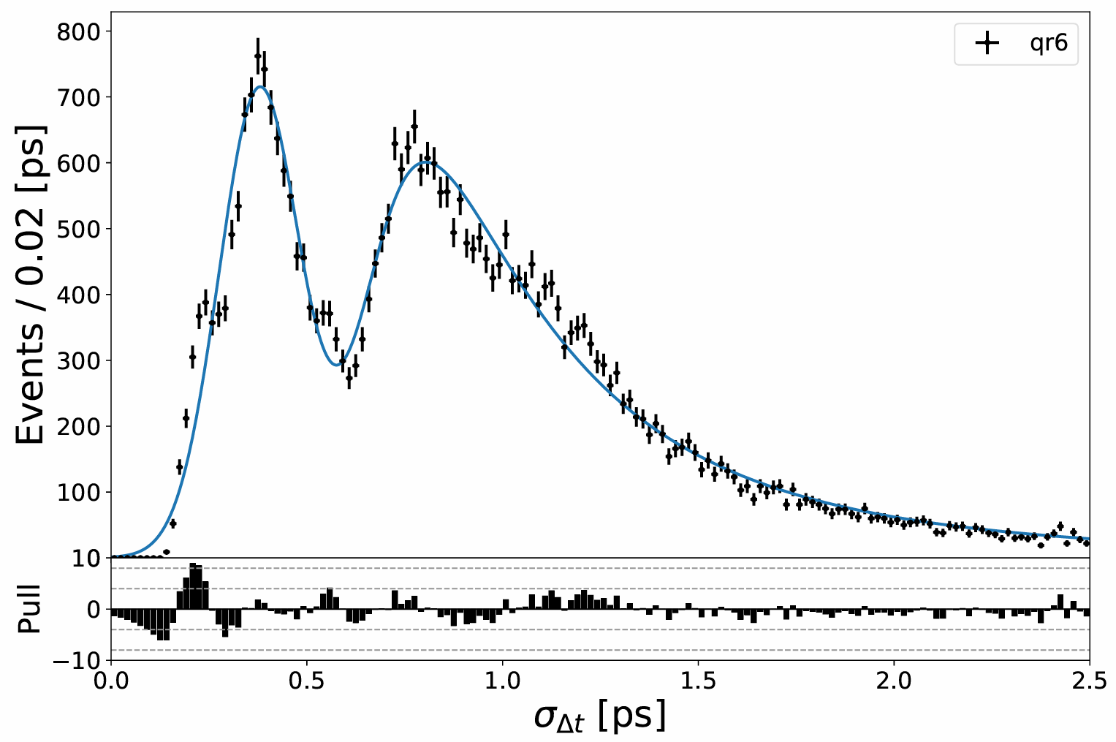
$$ΔT_{err}$$
采用一个高斯函数加一个非对称高斯函数进行拟合

Slide 7
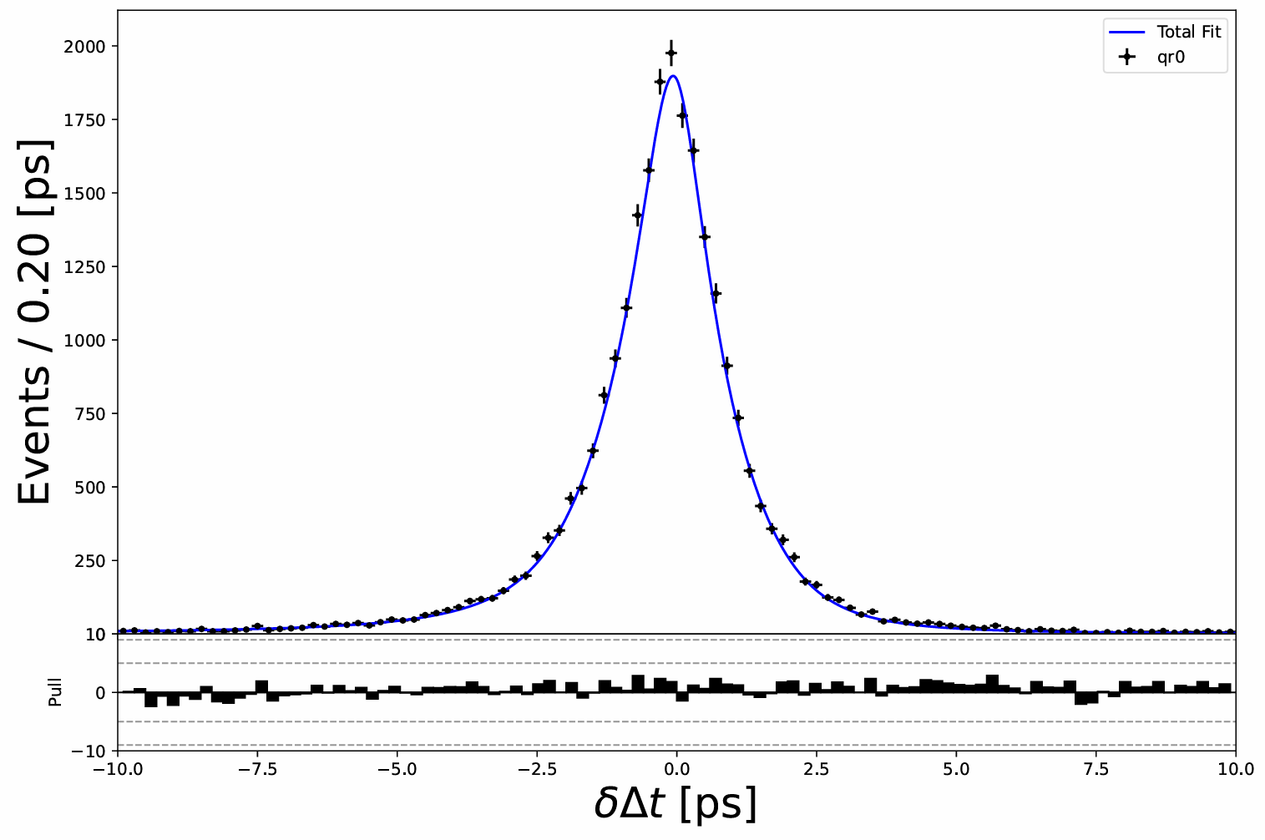
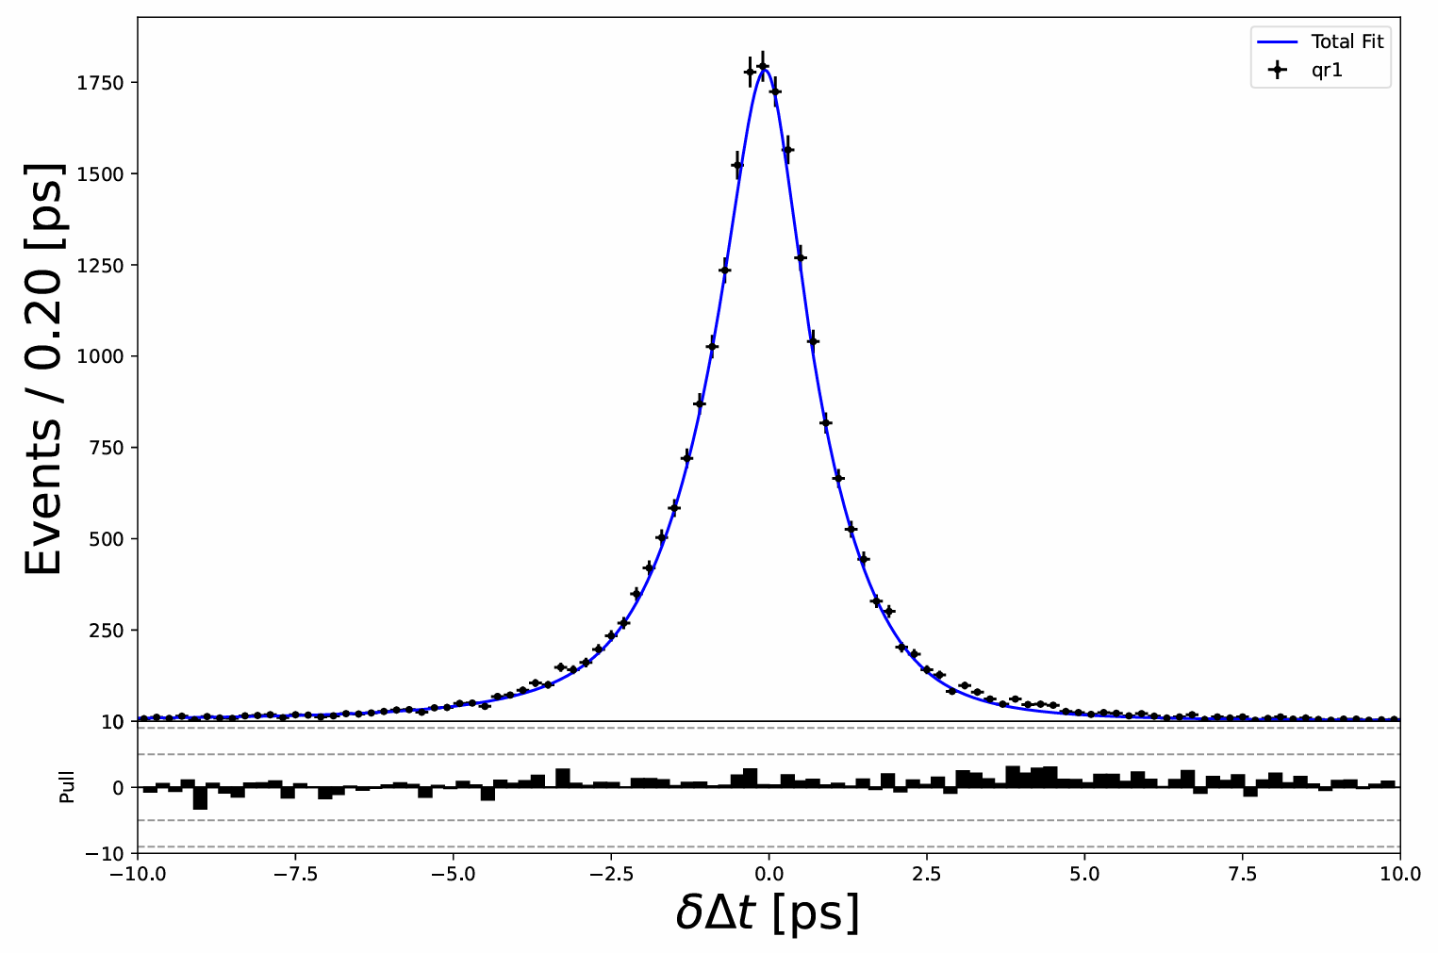
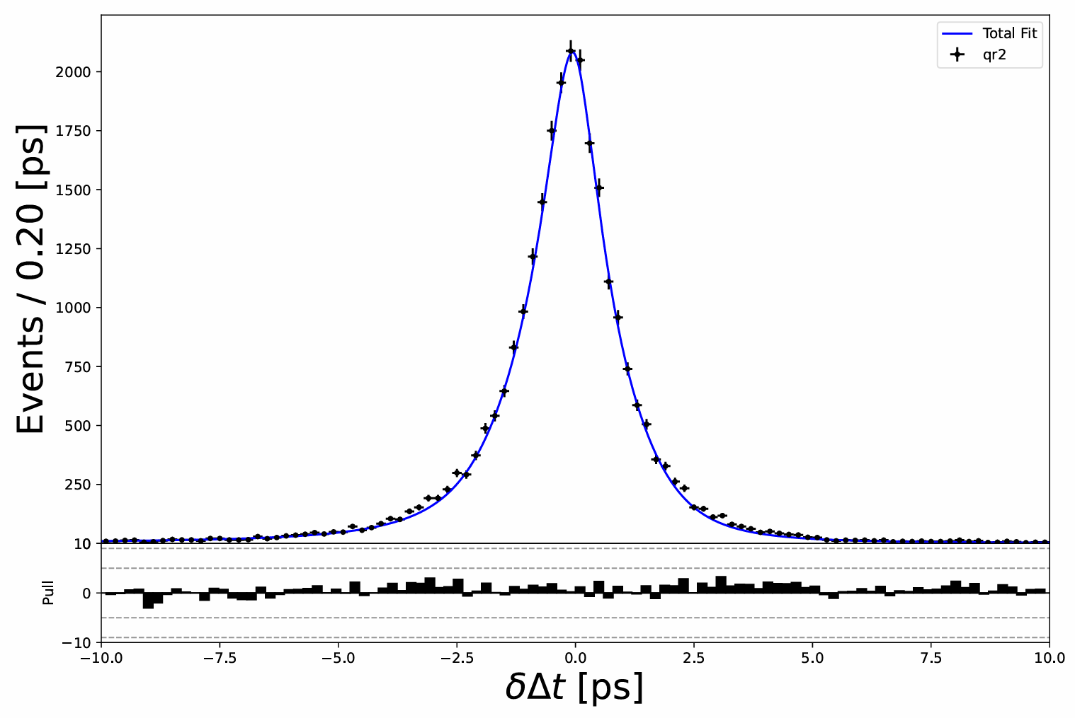
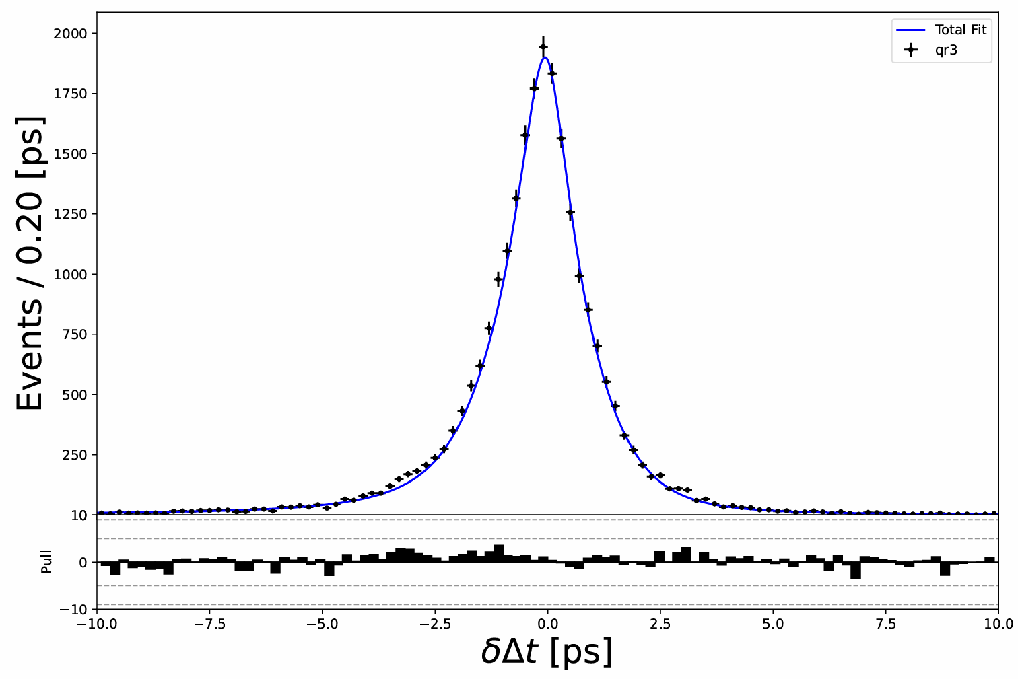
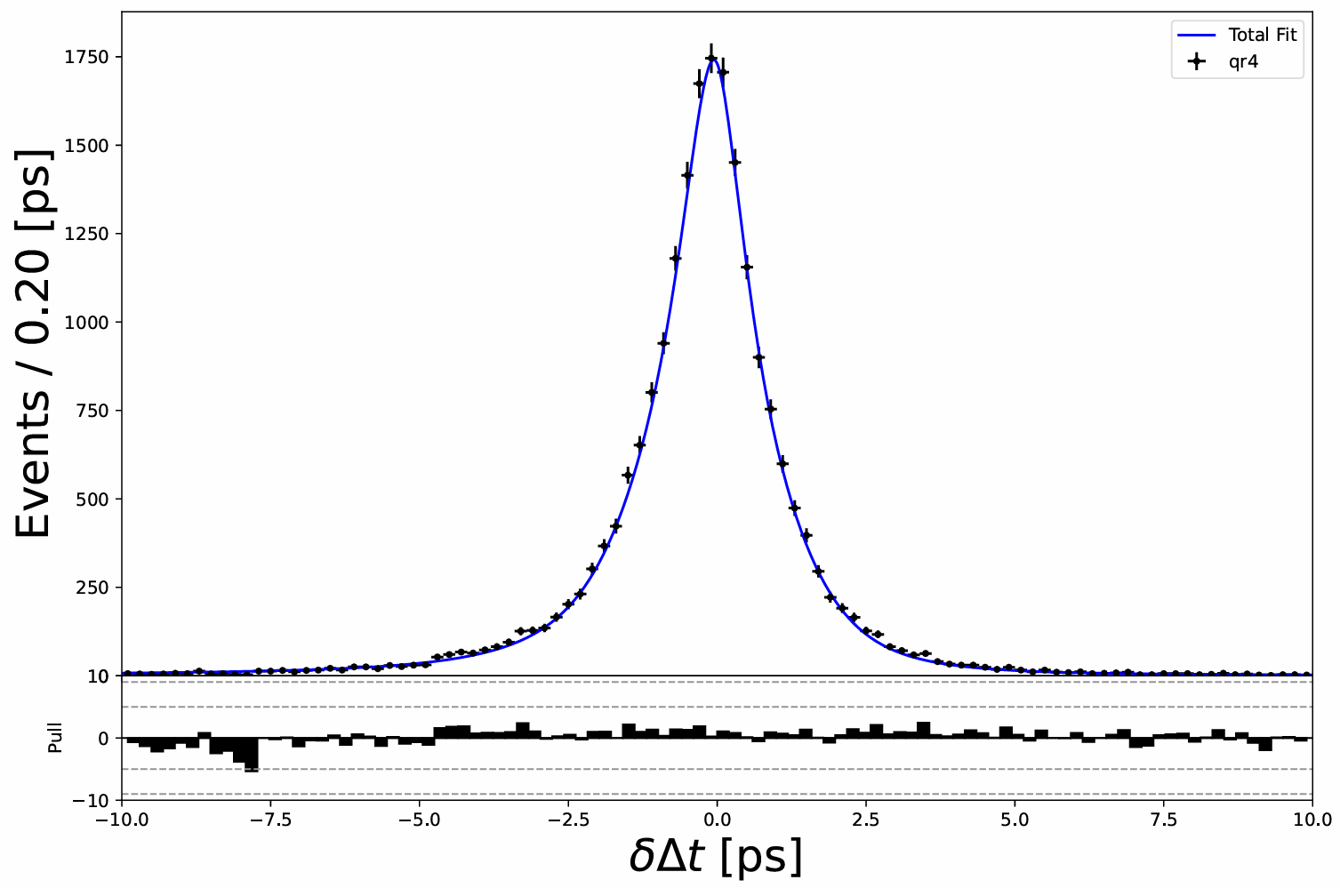
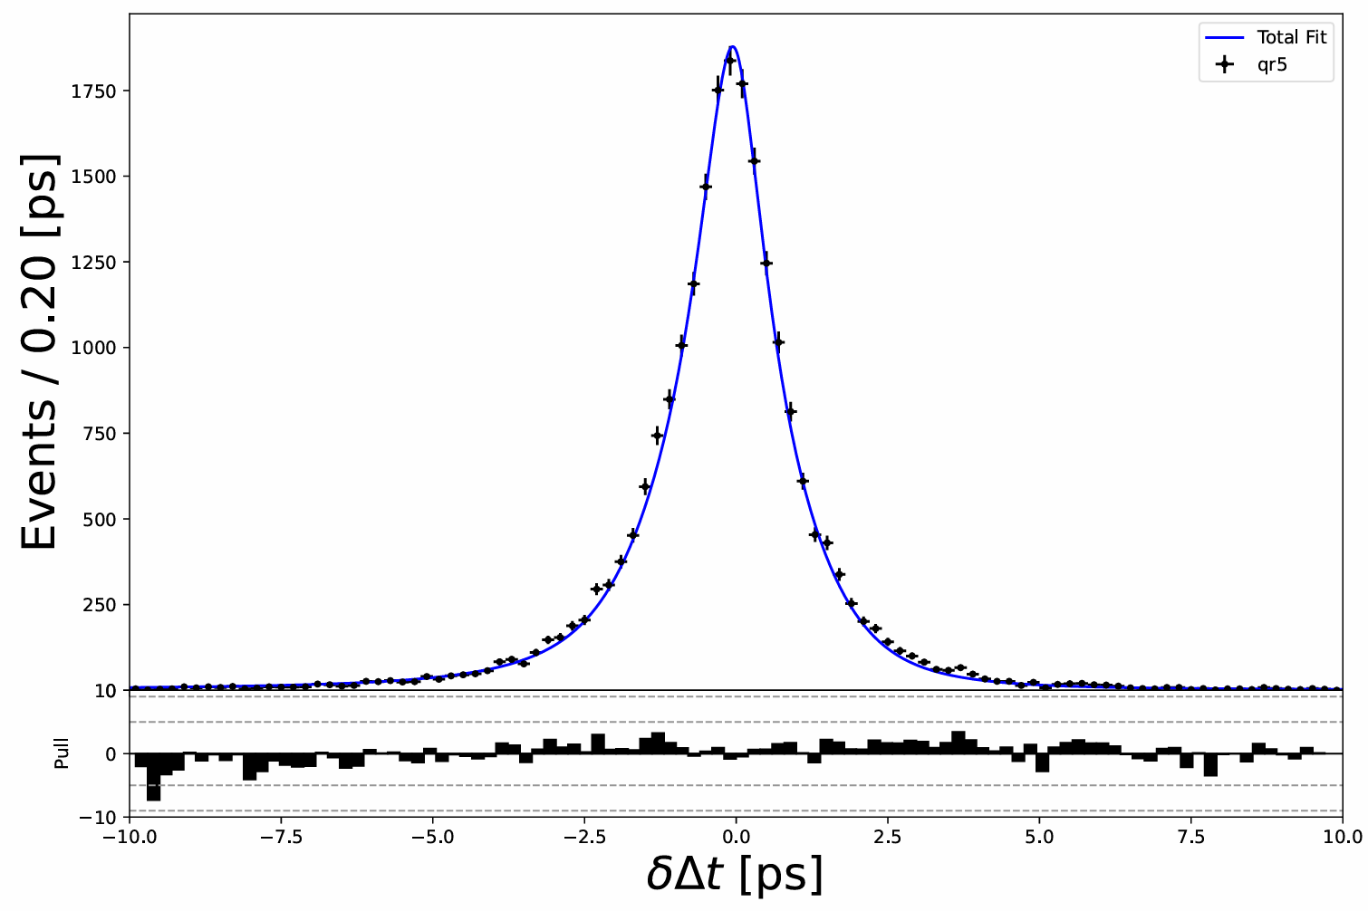
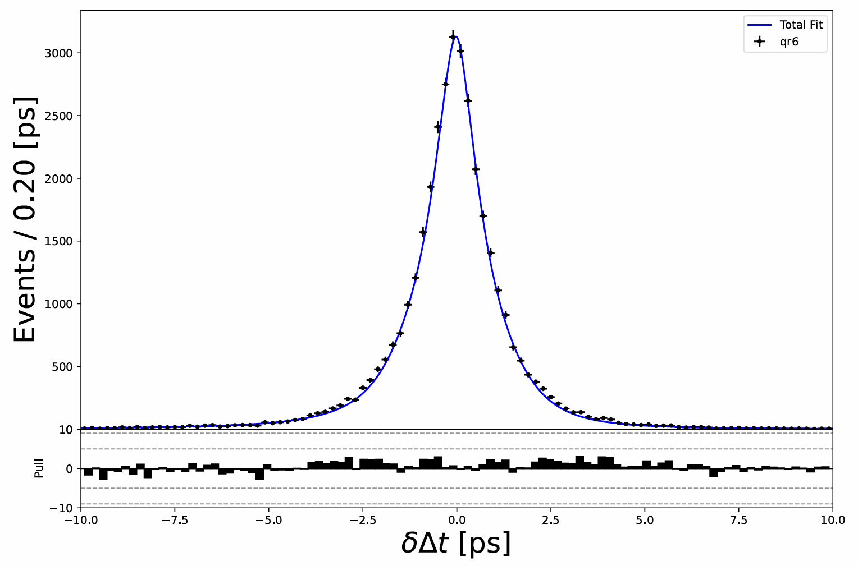
$ΔT$ resolution
$$ΔT−ΔT_{MC}$$
Resolution ~ 1 ps

Slide 8
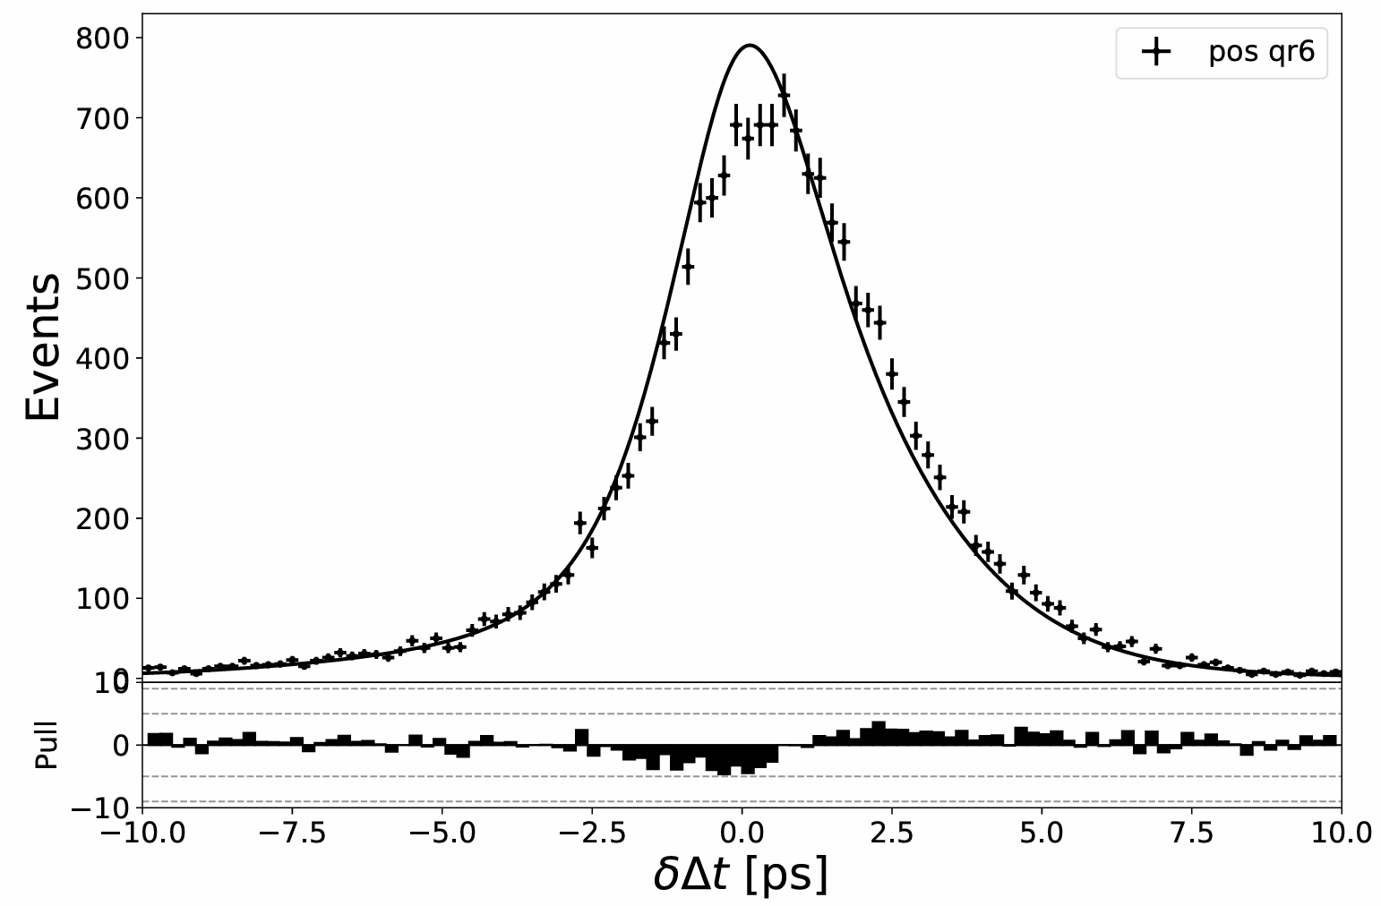
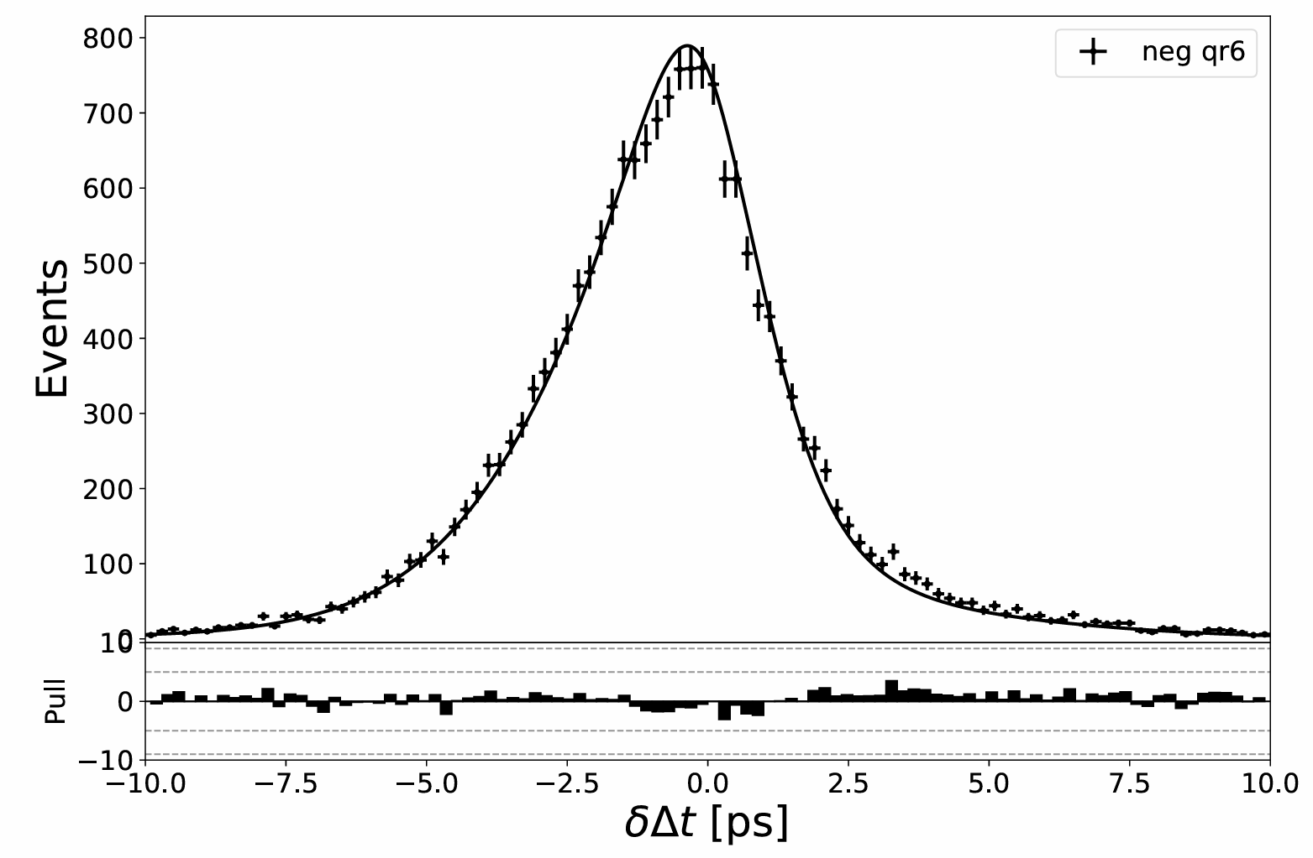
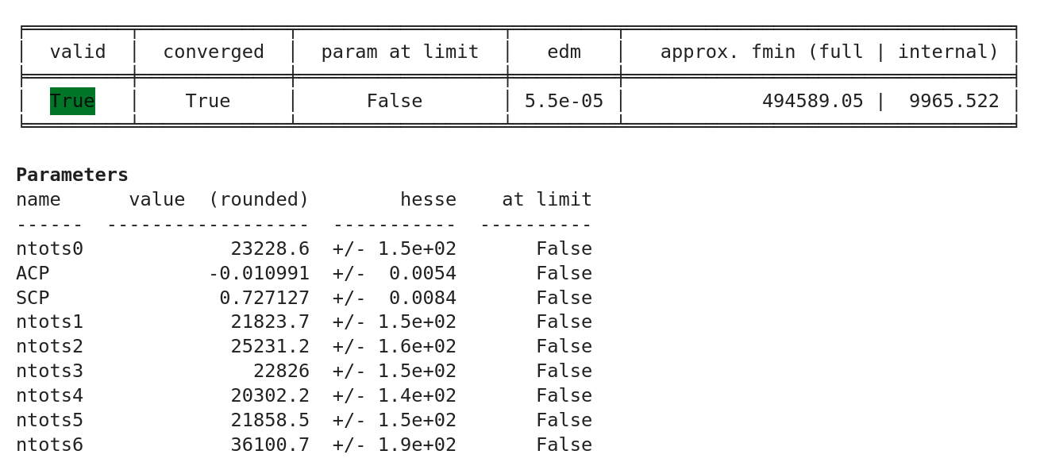
$ΔT$ from signal MC
拟合结果：
$$A_{CP}=−0.011±0.005, S_{CP}=0.727±0.008$$
信号MC输入值：
${ A}_{CP}=0, S_{CP}=0.$699

